Slide 1
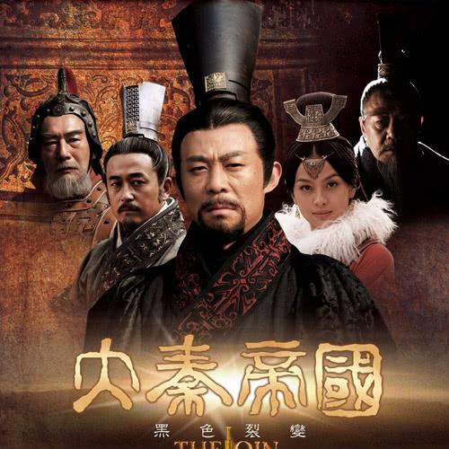
裂变：变法强秦
纵横：上善伐交

Slide 2
姓名：孙皓晖
籍贯：陕西三原（距栎阳数十里）
工作：西北大学法律系教学科研副主任
创作过程：甘肃实地考察一年；
历时十六年于海南写成。
作为时代精神汇集的大秦帝国，最集中地体现了那个时代中华民族的强势生存精神。中华民族的整个文明体系之所以能够绵延相续如大河奔涌，秦帝国时代开创奠定的强势生存传统起了决定性的作用。
----《大秦帝国序》

Slide 3
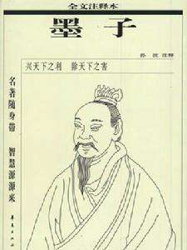
时 间 线
孝公、惠王、昭王
昭王
昭王
昭王

Slide 4
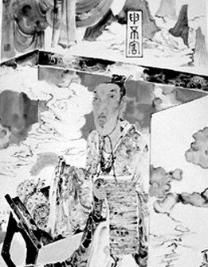
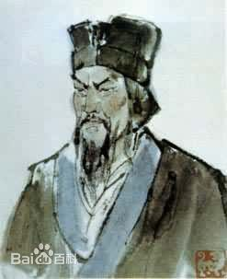
诸 子 百 家
（慎到）
势
稷下讲学
（申不害）
术
韩昭侯变法
（商鞅）
法
秦孝公变法

Slide 5
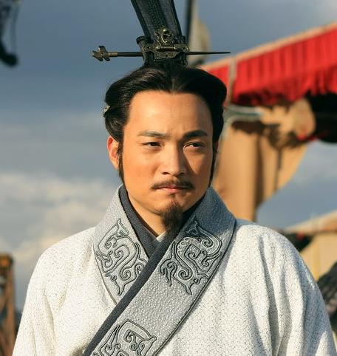
（孟子）
儒
仁政保民
（惠施）
名
合同异
（张仪）
纵横
上善伐交

Slide 6
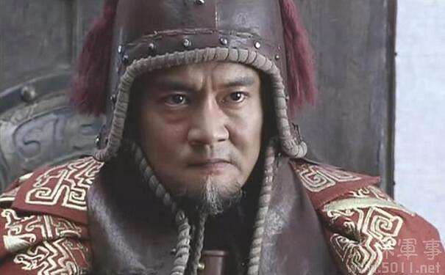
商君→完美无缺
白雪、玄奇、莹玉、 嬴华、燕姬
→完美无缺

Slide 7
赳赳老秦
共赴国难

